Slide 1
Санкт-Петербургский государственный электротехнический университет «ЛЭТИ» им. В.И.Ульянова (Ленина)
РАЗРАБОТКА ПРОГРАММЫ ПЛАНИРОВАНИЯ ДЕЙСТВИЙ В СТРАТЕГИЧЕСКОЙ ИГРЕ
Выполнил: Аухадиев Александр Андреевич, гр. 9381
Руководитель: Беляев Сергей Алексеевич, к.т.н., доцент
Консультант: Артамонова Ольга Сергеевна, к.э.н.
Санкт-Петербург, 2023 г

Slide 2
Цель и задачи
Цель: разработка программы планирования действий в стратегической игре на примере StarCraft.
Задачи:
1. Формализация постановки задачи
2. Разработка математической модели
3. Поиск и сравнение аналогов
4. Разработка архитектуры решения
5. Реализация программы и проведение эксперимента

Slide 3
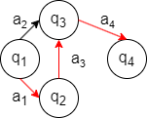
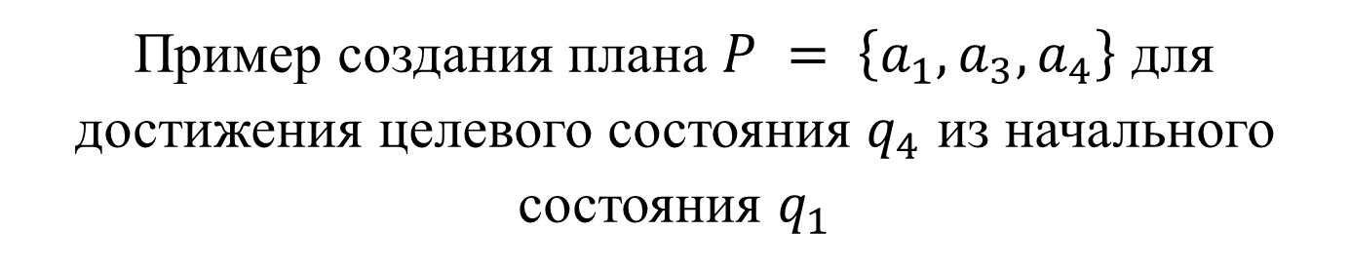
Постановка задачи
Требуется для игры StarCraft реализовать ИИ, способный:
Оценивать текущую ситуацию (кол-во юнитов, зданий и ресурсов, разведанные области карты, информированность о противнике)
Выбирать наиболее приоритетную цель (строительство и наём, разведка, оборона, атака)
Формировать план и выполнять его (план состоит из таких действий, как строительство, наём и перемещение юнитов, атака противника и прочих)
Пример создания плана $P = \left\{a_{1},a_{3}, a_{4}\right\}$ для достижения целевого состояния $q_{4}$ из начального состояния $q_{1}$

Slide 4
Сравнение аналогов
 | Реализована Программа | Программа способна провести полную игровую сессию | Обучаемость | Отсутствие зависимости от экспертных знаний | Принятие решений на стратегическом уровне
Sarsa | + | - | + | + | -
ABCD | + | - | + | + | -
Bayesian model | + | - | + | + | -
Darmok | + | + | + | - | +
GSP | - | - | + | - | +
EISBot | + | + | + | - | +
Soar | + | - | + | - | +
Build order optimization | + | - | + | + | +
HICOR | + | + | + | - | +

Slide 5
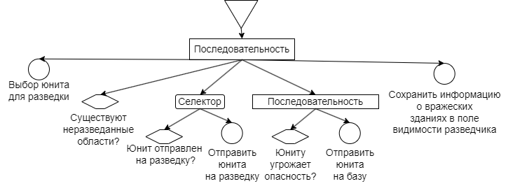
Деревья поведения
Реализованы шесть деревьев поведения: основное дерево для выбора цели и запуска подходящего поведения, набор стандартных действий на каждой итерации основного дерева, разведка, защита базы при нападении, атака базы противника, развитие базы
Схема дерева поведения для разведки

Slide 6
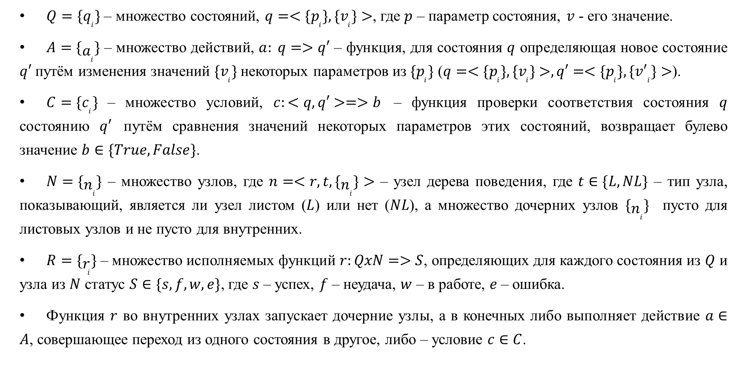
Математическая модель
$Q=\{q_{i}\}$ – множество состояний, $q=<\{p_{i}\}, \{v_{i}\}>$, где $p$ – параметр состояния, $v$ - его значение.
$A=\{a_{i}\}$ – множество действий, $a: q=>q′$ – функция, для состояния $q$ определяющая новое состояние $q′$ путём изменения значений $\{v_{i}\}$ некоторых параметров из $\{p_{i}\}$ ($q=<\{p_{i}\}, \{v_{i}\}>, q′=<\{p_{i}\}, \{{v′}_{i}\}>$).
$C=\{c_{i}\}$ – множество условий, $c:<q, q′>=>b$ – функция проверки соответствия состояния $q$ состоянию $q′$ путём сравнения значений некоторых параметров этих состояний, возвращает булево значение $b∈\{True, False\}$.
$N=\{n_{i}\}$ – множество узлов, где $n=<r, t,\{n_{i}\}>$ – узел дерева поведения, где $t∈\{L, NL\}$ – тип узла, показывающий, является ли узел листом ($L$) или нет ($NL$), а множество дочерних узлов $\{n_{i}\}$ пусто для листовых узлов и не пусто для внутренних.
$R=\{r_{i}\}$ – множество исполняемых функций $r:QxN=>S$, определяющих для каждого состояния из $Q$ и узла из $N$ статус $S∈\{s, f, w, e\}$, где $s$ – успех, $f$ – неудача, $w$ – в работе, $e$ – ошибка.
Функция $r$ во внутренних узлах запускает дочерние узлы, а в конечных либо выполняет действие $a∈A$, совершающее переход из одного состояния в другое, либо – условие $c∈C$.

Slide 7
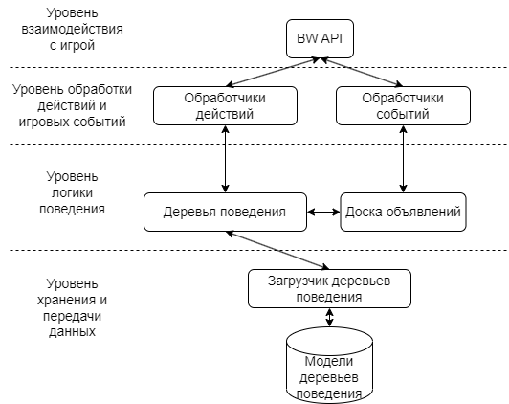
Архитектура

Slide 8
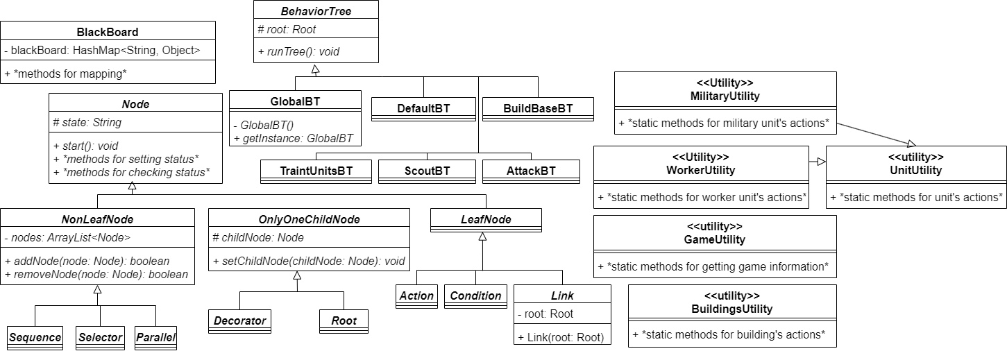
Реализация
Используемые шаблоны проектирования:
Одиночка (классы BehaviorTree и BlackBoard);
Фасад (статические (Utility) классы);
Компоновщик (класс Node и его наследники).
UML-диаграмма классов

Slide 9
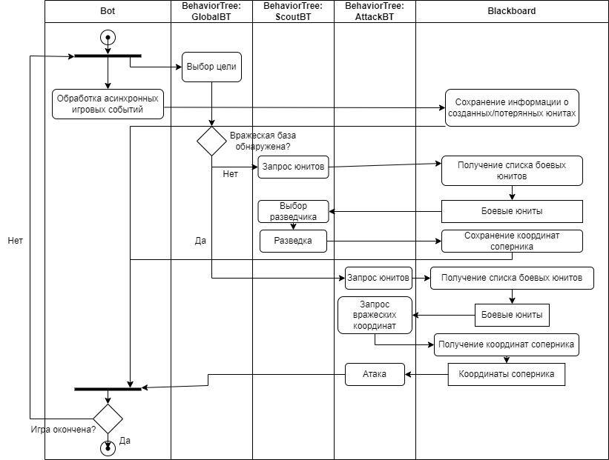
Алгоритм
Упрощённая диаграмма действий деревьев атаки и разведки

Slide 10
Эксперимент
Программа разработана на языке программирования Java v1.8 с использованием BWAPI v4.4.0 для взаимодействия с игрой StarCraft: Brood War v1.16.1
Для проверки корректности работы программы были составлены сценарии поведения, которым она должна соответствовать. Также проверялись отсутствие ошибок, для которых не предусмотрены обработчики, и отсутствие поведения, не обусловленного реализованной логикой.
Сценарий поведения | Отсутствие ошибок | Отсутствие неожиданного поведения | Соответствие ожидаемому поведению
Базовое поведение | + | + | При защите базы не удаётся одновременно выполнять поведение для разных типов юнитов
Строительство и наём юнитов | + | + | Полное соответствие
Разведка | + | + | Программа не может корректно оценить опасность для юнита-разведчика
Атака | + | + | Примитивное поведение на тактическом уровне
Таблица результатов эксперимента

Slide 11
Заключение и апробация работы
В результате выполнения работы были достигнуты следующие результаты:
Разработаны математическая модель, DTD-схема дерева поведения, архитектура, UML-диаграммы компонентов и потоков данных
Разработаны UML-диаграмма классов из более чем 25 классов с использованием 3 шаблонов проектирования, UML-диаграммы последовательности и действий основного алгоритма
Реализована программа с использованием шести деревьев поведения, способная провести полную игровую сессию, принимающая решения как на тактическом, так и стратегическом уровне, и не зависящая от наличия экспертных знаний
Проведённый эксперимент доказал работоспособность программы, но выявил некоторые отличия наблюдаемого поведения от ожидаемого, что решается путём усложнения реализованной логики
В качестве дальнейших разработок возможна реализация программы для создания деревьев поведения через графический интерфейс
Апробация:
Ссылка на github с исходным кодом: https://github.com/Auhadiev/StarCraftBotBTs/tree/main/src/main/java/starcraft/bot
Ссылка на запись работы программы:
https://disk.yandex.ru/client/disk/%D0%A1%D0%BA%D1%80%D0%B8%D0%BD%D0%BA%D0%B0%D1%81%D1%82%20%D0%B2%D0%BA%D1%80

Slide 12
Спасибо за внимание!

Slide 13
Запасные слайды

Slide 14
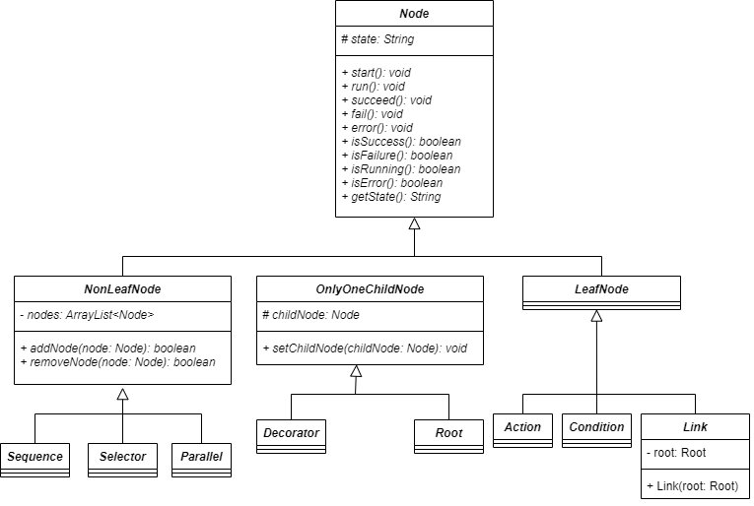

Slide 15
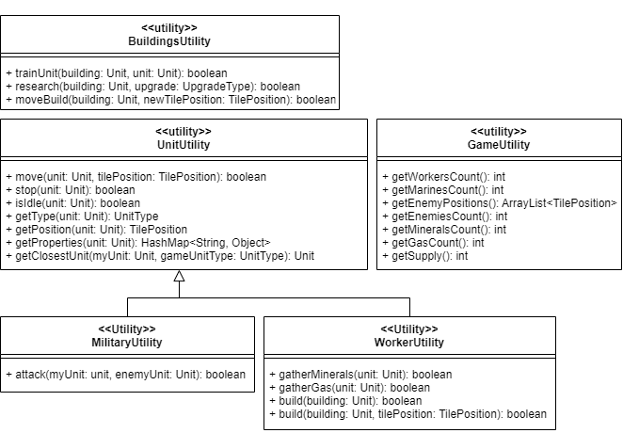

Slide 16
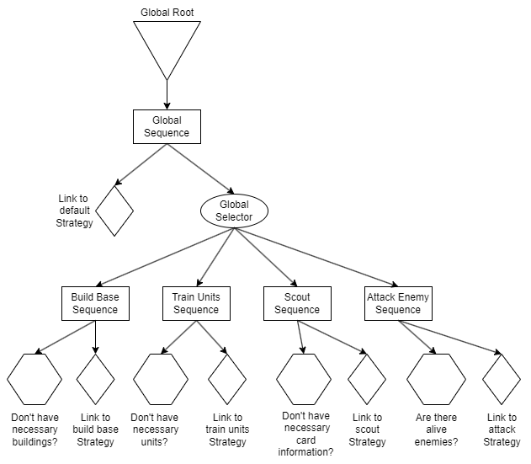

Slide 17
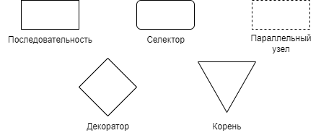

Деревья поведения
Внутренние узлы деревьев поведения
Листовые узлы деревьев поведения

Slide 18
XML-описание простого дерева поведения в начальном состоянии:
<behaviorTree manager="macro">
<state firstValue="value1" secondValue="value2"/>
<root id="#root">
<nonLeafNode id="#sequence" parentID="#root"
childesID="#condition #action" status="noRun"/>
</root>
</behaviorTree>
<leafNode id="#condition" parentID="#sequence" status="noRun">
<condition values="firstValue" expectedValues="value1"/>
</leafNode>
<leafNode id="#action" parentID="#sequence" status="noRun">
<action values="firstValue secondValue" newValues="newValue1 newValue2"/>
</leafNode>

Slide 19
XML-описание простого дерева поведения в конечном состоянии:
<behaviorTree manager="macro">
<state firstValue="newValue1" secondValue="newValue2"/>
<root id="#root">
<nonLeafNode id="#sequence" parentID="#root"
childesID="#condition #action" status="success"/>
</root>
</behaviorTree>
<leafNode id="#condition" parentID="#sequence" status="success">
<condition values="firstValue" expectedValues="value1"/>
</leafNode>
<leafNode id="#action" parentID="#sequence" status="success">
<action values="firstValue secondValue"
newValues="newValue1 newValue2"/>
</leafNode>

Slide 20
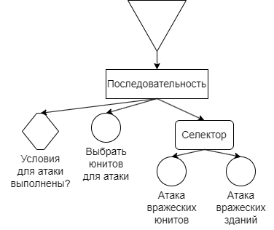

Slide 21
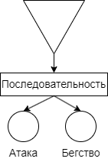

Slide 22
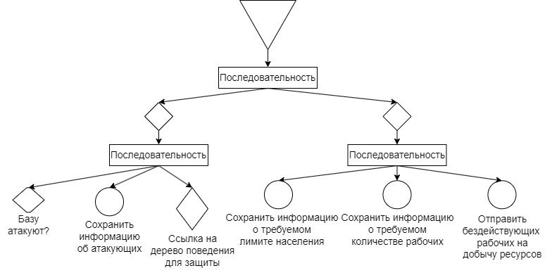

Slide 23
